Slide 1
HƯỚNG DẪN PHHS NỘP HỒ SƠ TRỰC TUYẾN

Slide 2
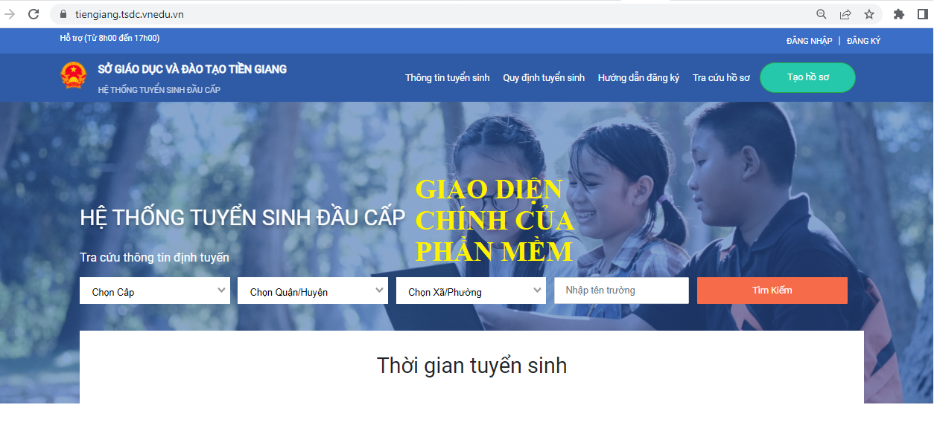
v
TRUY CẬP ĐỊA CHỈ: https://tiengiang.tsdc.vnedu.vn

Slide 3
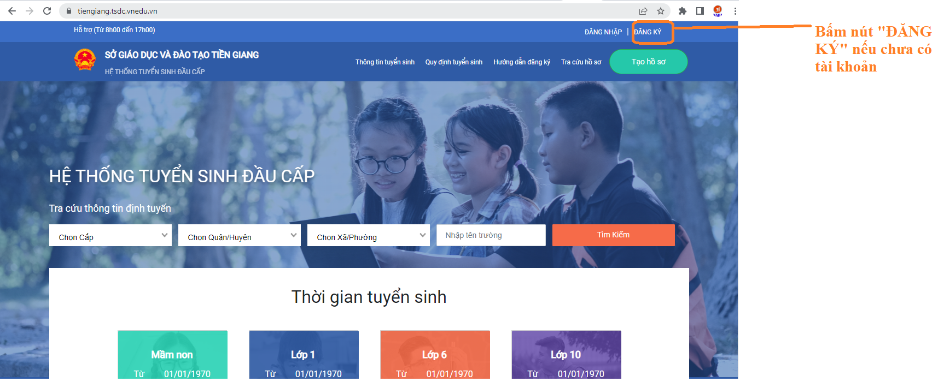
v
ĐĂNG KÝ TÀI KHOẢN ĐỂ NỘP HỒ SƠ TUYỂN SINH

Slide 4
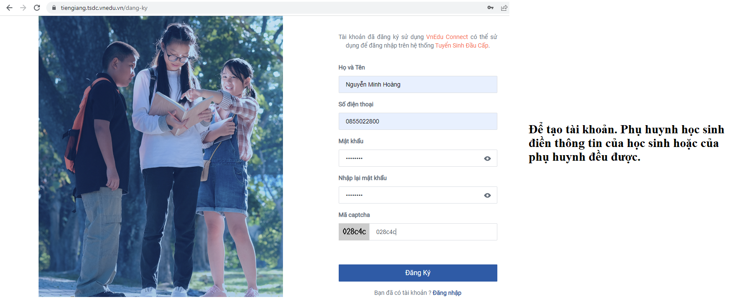

Slide 5
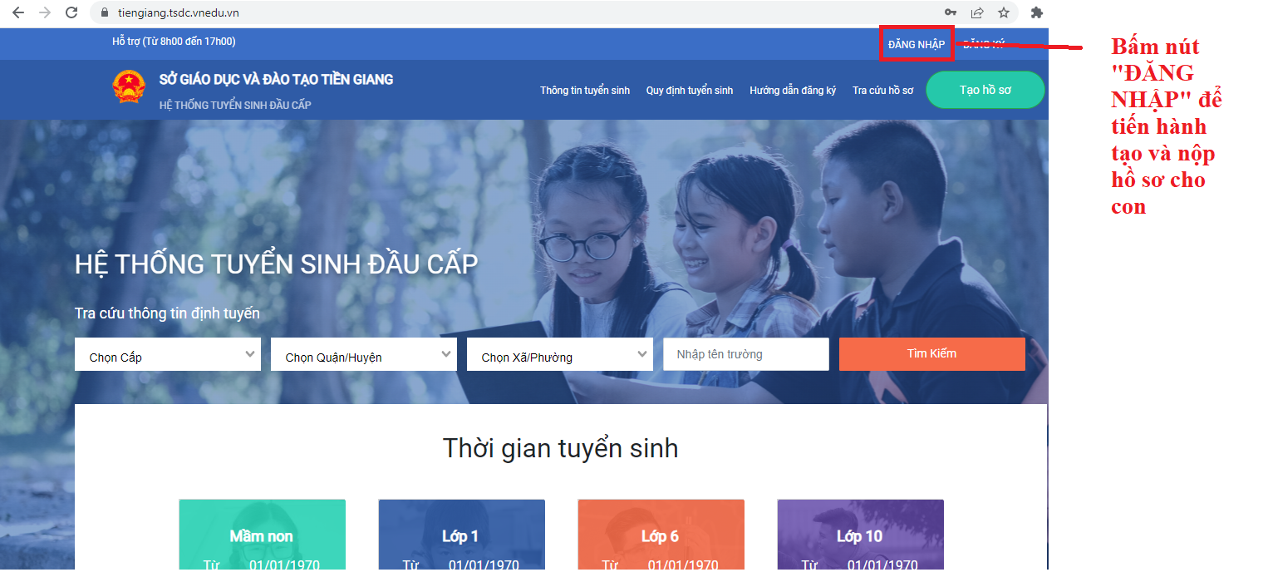
v
ĐĂNG NHẬP TÀI KHOẢN

Slide 6
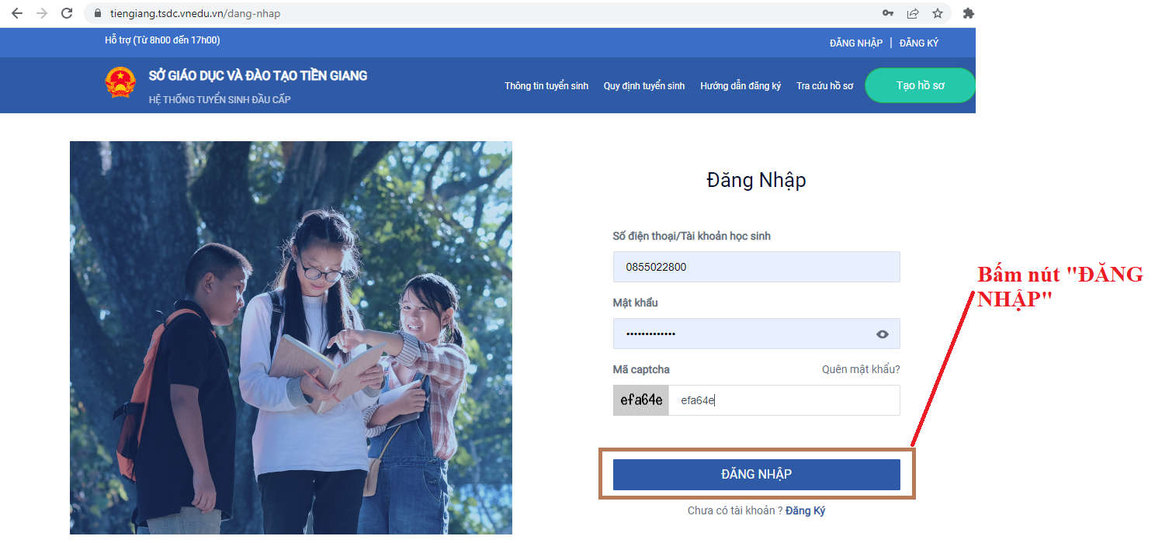
v

Slide 7
v
TẠO HỒ SƠ ĐỂ NỘP CHO TRƯỜNG

Slide 8
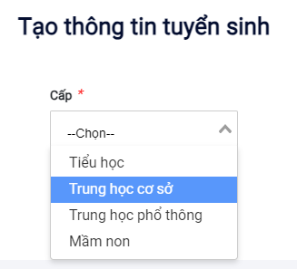
v
TẠO HỒ SƠ ĐỂ NỘP CHO TRƯỜNG
Phụ huynh học sinh chọn cấp học muốn nộp cho con vào.
Ví dụ:
Lớp 1: Chọn Tiểu học
Lớp 6: Chọn THCS
….

Slide 9
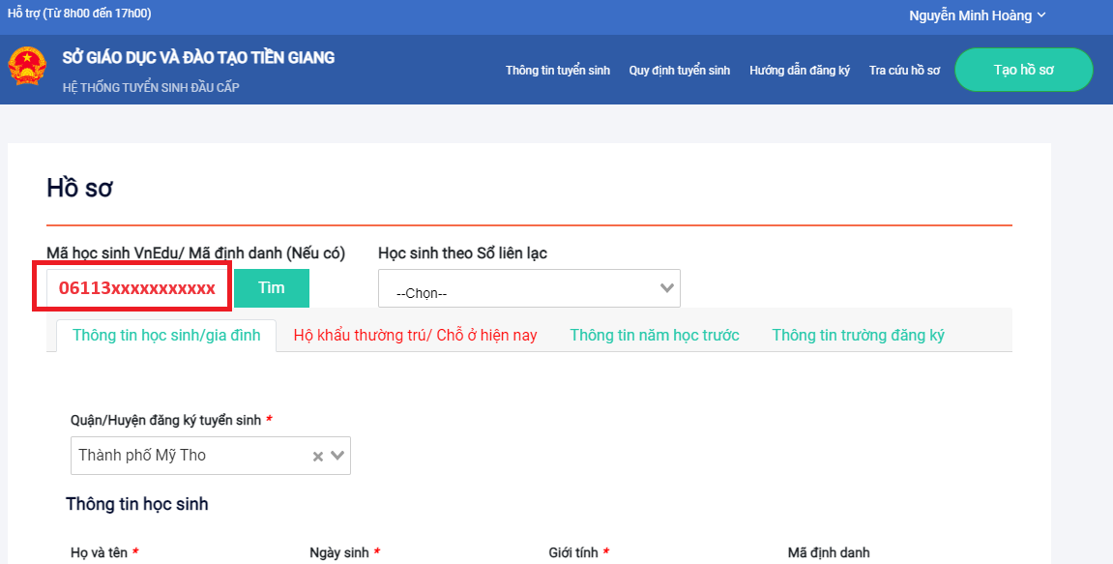
v
PHHS ĐIỀN MÃ ĐỊNH DANH ĐỂ ĐIỀN NHANH DỮ LIỆU

Slide 10
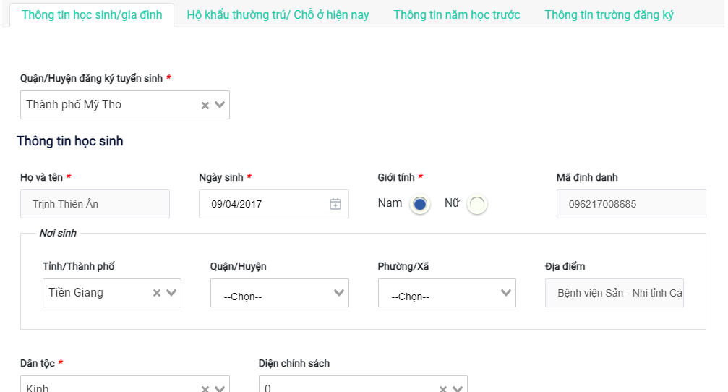
v
PHHS ĐIỀN MÃ ĐỊNH DANH ĐỂ ĐIỀN NHANH DỮ LIỆU
Hệ thống sẽ dò dữ liệu trong CSDL vnEdu.
Hiện tại bộ công an chưa cho phép lấy dữ liệu dân cư để phục vụ tuyển sinh.

Slide 11
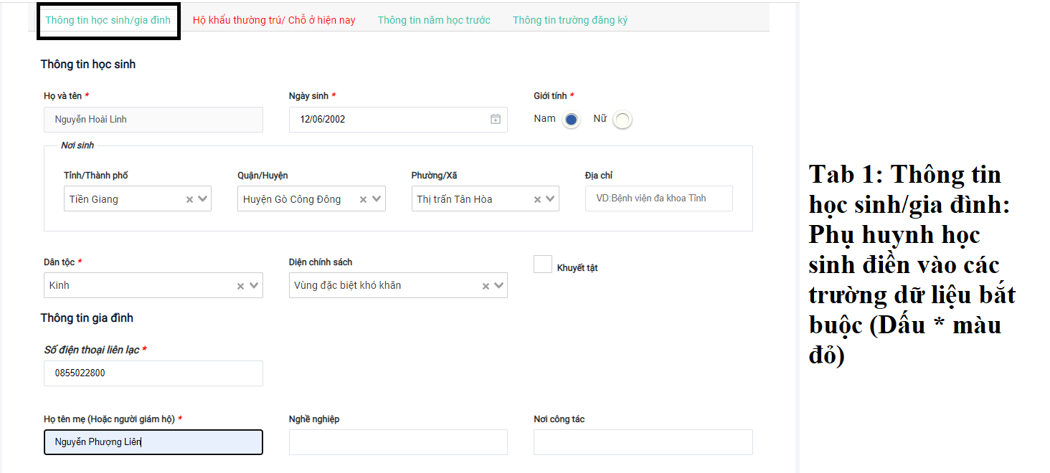
v
TẠO HỒ SƠ ĐỂ NỘP CHO TRƯỜNG

Slide 12
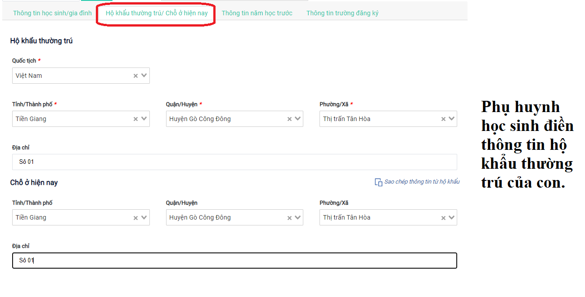
v
TẠO HỒ SƠ ĐỂ NỘP CHO TRƯỜNG

Slide 13
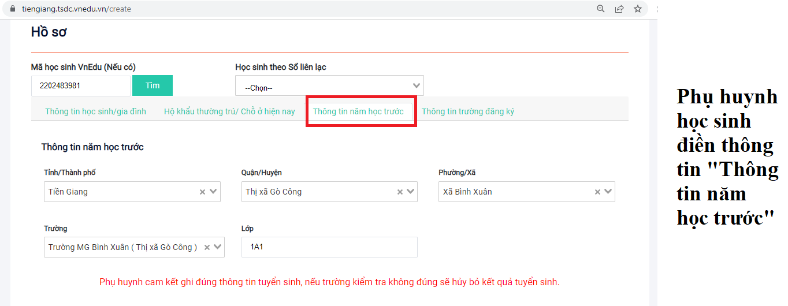
v
TẠO HỒ SƠ ĐỂ NỘP CHO TRƯỜNG

Slide 14
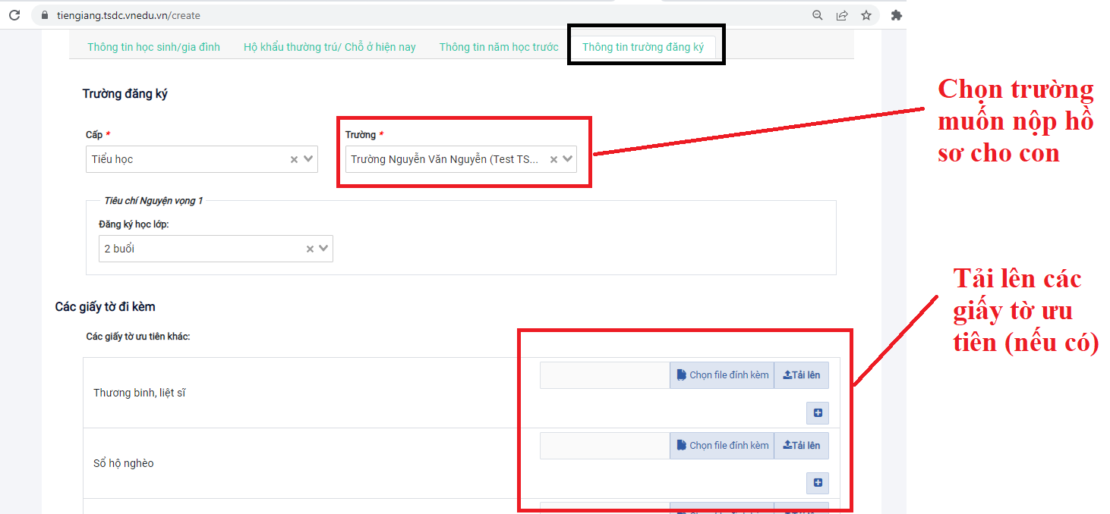
v
TẠO HỒ SƠ ĐỂ NỘP CHO TRƯỜNG

Slide 15
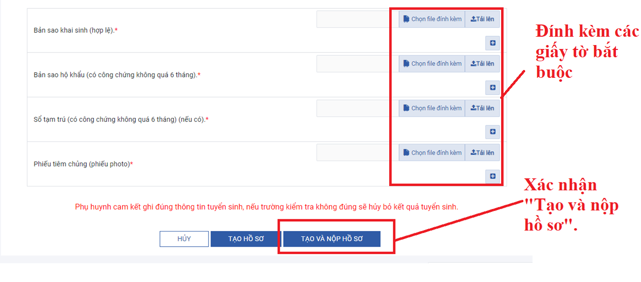
v
TẠO HỒ SƠ ĐỂ NỘP CHO TRƯỜNG

Slide 16
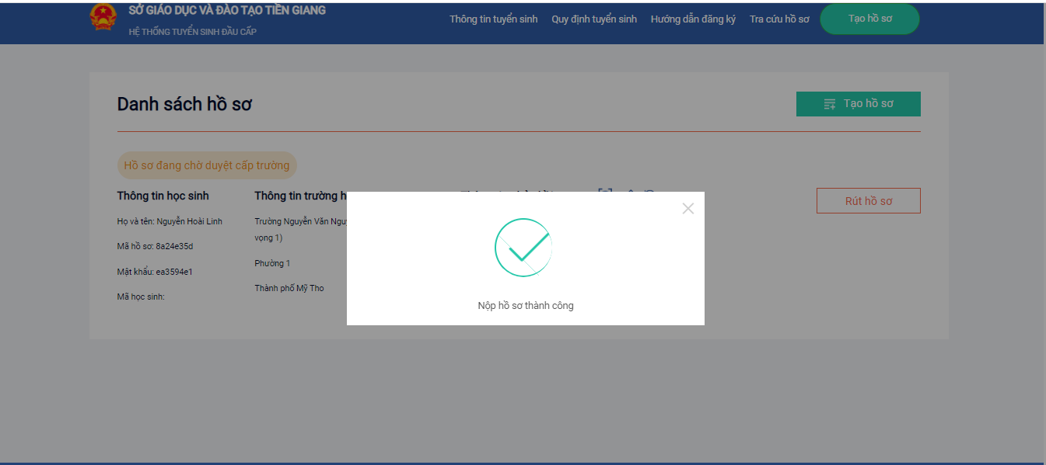
v
TẠO HỒ SƠ ĐỂ NỘP CHO TRƯỜNG

